Slide 1
对当前我国会计研究的反思与展望
——赵治纲、于瑶
《会计研究》2023-06
分享人：文豪
2024-09-19

Slide 2
Abstract
会计发展离不开我国经济发展和时代进步，会计研究更离不开中国国情和中国问题。本文对新时代十年我国会计研究的主要成就进行了系统梳理，并着重指出当前会计研究存在日益脱离实际、基础理论研究匮乏和实证研究过度等“五大问题”，进而围绕现行科研考核制度、会计学术生态、博士生培养机制进行了系统反思。最后，从如何繁荣会计学术研究视角，提出需把握和处理好理论发展与实践创新、会计学科与其他学科、实证研究与规范研究等在内的“五大关系”，为倡导我国会计学者聚焦研究“真问题”，着力构建我国会计研究自主话语体系，以及促进会计研究进入高质量发展阶段提供参考。

Slide 3
01
新时代我国会计研究的重要成就
02
对会计研究现存问题的深入剖析
CONTENTS
03
对会计研究问题根源的系统反思
04
繁荣会计研究的展望：把握好五大关系

Slide 4
01
新时代我国会计研究的重要成就

Slide 5
一、新时代我国会计研究的重要成就
（一）国内会计学术研究成效较为显著
2012年党的十八大后，我国进入新发展阶段，面临新挑战新问题，也积极采取新方法新举措。面对百年未有之大变局，国内会计学术界紧密围绕新时代政策变革与经济发展目标开展研究，取得了一系列学术研究成果。

Slide 6
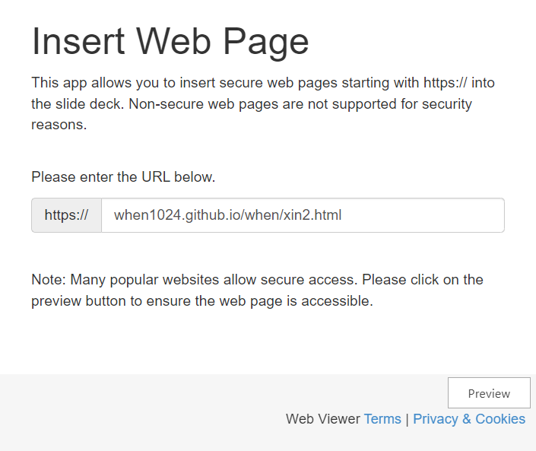
一、新时代我国会计研究的重要成就
（一）国内会计学术研究成效较为显著
变动体现在以下三个方面：
其一，国家治理体系建设关键词。“国家审计”、“国有企业”、“国家治理”、“制度环境”。
其二，高质量发展关键词。“企业创新”、“企业社会责任”。
其三，资本市场关键词。“股价崩盘风险”、“分析师关注”、“市场反应”、“机构投资者”、“权益资本成本”。
近十年我国会计学术研究除会计领域传统话题外，呈现明显的宏观化趋势，学者积极发挥会计学从微观视角深度解读新时代宏观问题的天然优势，围绕国家发展重要问题进行了更加深入地思考。
https://when1024.github.io/when/xin.html

Slide 7
一、新时代我国会计研究的重要成就
国家治理体系建设。党的十八大提出全面深化改革的目标是国家治理体系和治理能力现代化。会计学者主要从以下几个方面服务于国家治理体系建设：
一是，跟踪政府会计改革实践，构建了新时代政府会计理论体系。通过将企业会计理论架构与政府会计有机融合，明确了政府会计体系的理论内涵。尤其关注了政府会计在推进国家治理体系现代化中的作用。
二是，从财政风险、金融风险管控，以及国有企业健康发展视角拓展了国家审计的效果功能。
三是，为推进中国特色国企改革提供了大量积极证据，也发挥了重要的风险发现功能。国家治理现代化的实现，突出体现在处理好政府与市场之间的关系上，其路径主要为调整国有企业公司治理结构。

Slide 8
一、新时代我国会计研究的重要成就
高质量发展。十八大以来，会计学术研究在推动和服务我国经济高质量发展中的作用逐步凸显。从现有研究文献来看，一是，聚焦企业创新，为创新发展提供评价依据与实现路径。随着国家对科学技术重视程度的不断强化，以及经济发展动能的转换，会计学者将企业创新影响因素的讨论作为研究的重点方向。
二是，聚焦企业社会责任，为与可持续发展相关的政策改革效果提供了评估依据。经济高速发展期积累的环境问题逐步显现，与企业绿色发展相关的政策措施进行了优化或调整，会计学者紧跟国家环保政策与相关制度改革，从会计视角对政策实施效果进行跟踪评价。另外，从社会责任信息披露视角，分析了背后可能存在的信息操纵问题，并对推进制定可持续披露准则等前沿话题给出了具体方案。

Slide 9
一、新时代我国会计研究的重要成就
资本市场。近十年，我国会计学者全面强化了资本市场领域的研究。一是，通过实证研究对中国特色资本市场制度改革进行了科学的效果评估。十八大后，资本市场制度改革全面深化，会计学者关注了各项改革政策，对其效果进行了分析评价，为进一步优化资本市场改革政策提供了抓手。
二是，深化了对资本市场信息中介的认识。如“分析师关注”。会计学界通过对包括分析师在内的信息中介的研究，积极回应市场对于更高公司信息透明度、及时性的要求，也明确了分析师的监督作用。
三是，开展了关于资本市场问题与风险发现功能的研究。资本市场快速发展的同时，也伴随着风险与问题的积聚。会计学者密切跟踪了资本市场暴露出的风险与问题，包括股权质押、股价崩盘风险、商誉暴雷（王艳等，２０２１）等，梳理并验证其产生的原因或驱动因素，对可能的影响机制进行解释，从而构建了认识理解资本市场风险与问题的理论框架，为政策优化与风险应对提供了指导方向。

Slide 10
一、新时代我国会计研究的重要成就
（二）国际会计学术影响力日益提升
近十年来，我国会计学者在国际期刊发表论文日益增多，中国主题的研究更加受到国际会计学界的重视。如表２所示，对2012年至2022年会计学术界五本顶级国际期刊的统计发现，在由非期刊所在国本土学者参与或主导的成果中，涉及中国会计学者的文章数量排名第一，并且体现出了较高的中心度，意味着中国会计学者主导或参与的研究成果在国际顶级期刊研究网络中，发挥着越来越重要的节点作用，我国会计学者在国际会计学术界的影响力逐步提升。

Slide 11
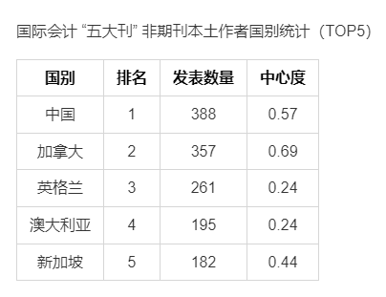
一、新时代我国会计研究的重要成就
（二）国际会计学术影响力日益提升
近十年来，我国会计学者在国际期刊发表论文日益增多，中国主题的研究更加受到国际会计学界的重视。如表２所示，对2012年至2022年会计学术界五本顶级国际期刊的统计发现，在由非期刊所在国本土学者参与或主导的成果中，涉及中国会计学者的文章数量排名第一，并且体现出了较高的中心度，意味着中国会计学者主导或参与的研究成果在国际顶级期刊研究网络中，发挥着越来越重要的节点作用，我国会计学者在国际会计学术界的影响力逐步提升。

Slide 12
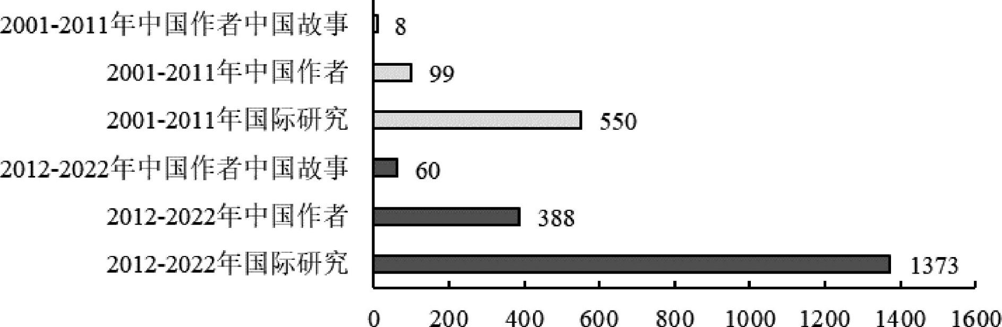
一、新时代我国会计研究的重要成就

Slide 13
一、新时代我国会计研究的重要成就
（二）国际会计学术影响力日益提升
以中国制度为研究背景的文章正在形成一支有重要影响力的会计文献分支，涉及中国政治和监管机构、中国与外国投资者的关系以及中国的独特数据和监管冲击等具体问题。如图1所示，十八大前的对等年度区间，中国学者在国际“五大刊”上的发表数量仅为９９篇，十八大后该数量增长明显，尤其基于中国制度背景的学术研究成果达到60篇。相较于2012年前的8篇论文，2012年后的研究成果利用中国特殊的制度背景或独特数据，更倾向于回答具有广泛国际适用价值的会计学术问题，并且这些文章的发表部分得益于国际范围内只有中国能够提供检验该问题的场景。在2012-2022年中国作者中国故事的60篇文献中，其贡献突出体现在以下三个方面。其一，将审计研究视角从需求方拓展至供给方，从审计师事务所维度讨论审计经济后果。上述６０篇文献中与审计相关的研究达到１８篇，这些研究依托中国审计市场活动以及数据的丰富性，使得审计研究不再局限于被审计单位，开始回答审计机构自身的所有权、并购活动（Ｇｏｎｇ等，２０１６；Ｈｅ等，２０２２）、审计师自身特征（Ｃｈｕｒｃｈ等，２０２０）等导致的经济后果。其二，不同于西方国家经济体制，国有企业在我国经济发展中具有重要地位，这使得利用我国政府主导的改革冲击，能够从会计视角很好的回答处理政府与市场关系的重要问题。这些研究涉及政府作为企业所有者时的考核机制设计、政治关联与税收（Ｌｉｎ等，２０１８）、反腐败等话题。其三，我国作为全球最大的发展中国家，拥有最具改革活力与上升潜力的新兴资本市场，上述研究有助于明确促进新兴资本市场发展的机制路径。如资本市场并购效率问题（Ｃｈｅｎ等，２０１６）、中小股东保护改革、互动式或实地调研等新型信息获取路径（Ｌｅｅ等，２０２２）的经济后果等。上述研究为向国际传递中国声音和提供中国经济发展经验贡献了力量。

Slide 14
02
对会计研究现存问题的深入剖析
尽管过去十年我国会计研究取得了上述成就与进步，但是当前我国会计研究日益脱离实际、基础理论研究匮乏和实证研究过度等问题也十分突出。从会计学术研究选题、理论分析、研究方法、研究结论几个构成要素来看，目前我国会计研究存在以下五大问题。

Slide 15
二、对会计研究现存问题的深入剖析
问题1：研究会计“真问题”呈下降趋势
作为一门应用性极强的社会科学，会计学天然具备源于实践的特质。会计研究问题要成为“真问题”需要判断对于该问题的解决是否能产生两个维度的作用，即指导实践的作用与服务理论发展的作用。然而会计学发展至今，向其他学科的理论溢出服务效应始终有限，那么当前会计学术研究的生命力就应当取决于指导实践的能力。
会计学者，尤其部分高校的青年会计学者，始终面临着对企业实践了解和会计实务经验欠缺的尴尬，研究容易追求时髦话题和空洞概念，而在解释其作用机理，挖掘有价值的研究方向上，存在不足。

Slide 16
二、对会计研究现存问题的深入剖析
一是，“奇葩式选题”与“跟风式”研究日益盛行。在选题上存在较大争议的话题，往往源自我国学者对西方会计学术选题的模仿或拓展。“有趣”不应成为优秀会计选题标准，会计学者更应当关注研究话题对于当前会计理论发展的重要性与解决国家发展中面临的实践问题的价值。例如管理者面部特征、高铁开通、独立董事性别等话题，在权威期刊首次发表后，部分学者做了大量“跟风式”研究，不断拓展上述变量的影响角度。然而这些研究在核心理论上并未做出显著创新，理论研究价值匮乏，尤其导致出现一些缺乏现实解释力的“奇葩式选题”，根源在于研究者并不了解研究内容的真实背景。再如对管理者自信自恋的度量，事实上很难通过简单的指标进行刻画，可能更需要依赖实验研究等方法。并且西方市场环境中存在大量的职业经理人，因而这类研究有学术市场。但在中国，由家族企业或者国有企业组成的市场中，这些企业选聘经理人有其特殊的规则，讨论管理者心理特征的经济后果，进而为选聘提供指导的价值可能并不突出。进行选题时，应当避免将西方学术体系的重要选题奉为圭臬，要考虑是否是当前我国会计发展的关键问题，尤其是要抵制对西方学术话题的简单套用。
二是，部分研究选题过度拓展，日益脱离会计学科。拓展研究边界，是学科发展的重要路径，但研究边界的拓展应当围绕会计学科的核心内容，应当以优先回答会计领域重要问题为前提。会计学术研究体现出的“交叉性”，应当是在强化自身学科体系基础上的跨学科交叉式研究，应当有利于构建和拓展会计学术理论体系，而不是仅仅为其他学科研究提供数据。学术研究能够为社会科学发展提供特质性贡献，是会计学科赖以存续的必要条件。然而，当前会计学者的研究方向，与金融学、经济学甚至心理学学者的研究方向愈发雷同，研究选题缺少立足本学科的理论创新，占用会计学术资源，但并未对会计领域重要问题给与解答，转而向其他学科靠近，存在投机倾向。由于对上市公司的研究具有数据优势，当前研究范式又倾向于实证研究，凡是企业层面的问题就是会计问题正在成为一种选题趋势。是否所有企业层面的问题都是会计学术问题？会计学科的研究选题与企业管理等方向又有何区别？当会计学者“万金油”的特征越发明显时，将进一步拉大会计学术研究与会计实践的距离，弱化会计学科自身的生命力，加剧会计学的发展危机。
三是，部分研究选题存在“新瓶装旧酒”现象。“宏观化”趋势下的会计学术研究为我国经济发展与改革提供了诸多经验证据，具有重要的实践价值，但也由此产生了新问题。在经济发展转型时期，政策变革加快，宏观层面的新理念、新思路不断涌现。会计学科具有从微观层面细致解释、解决宏观问题的天然优势，会计学者紧跟国家重大宏观问题是向上提升学科价值的重要路径，并成为期刊选稿的一种倾向。但为迎合“宏观化”的研究趋势，实现文章的快速发表，部分研究在未搞懂搞通宏观经济问题的前提下，直接套用宏观层面的新概念。在实际研究过程中，也并未深挖新理论或新方法，采用未经充分论证的某一会计变量进行度量，使得对问题的讨论片面甚至偏离宏观问题本身。将“旧问题”冠之以“新帽子”的研究缺乏实质性创新，对理论与实践发展的贡献不足，甚至可能引发舆论对国家宏观决策与理论体系的错误认识。

Slide 17
二、对会计研究现存问题的深入剖析
问题2：亟待解决的重大战略性会计问题研究不深
重大技术革命使得会计实务界产生职业危机，而学术界长期倚靠的传统会计理论与方法越来越难以解释社会经济发展规律，提供前瞻性的信息。全球已进入数字时代，数字技术日新月异，由此带来的诸多会计理论与现实问题亟待研究。数据已经成为推动我国经济高质量发展的关键要素。然而，形成于工业经济时代的会计信息报告形式与认知倾向，越来越难以适应数字经济时代下企业发展与信息使用者的需求。在现行会计准则下编制的会计报告，仍然侧重对有形资产信息的披露，非实体资产信息确认、计量和披露存在严重缺失或不足。当企业的价值创造更多依赖非实体资产时，会计报告反映的账面价值与企业真实价值之间的偏离也不断提高，从而导致了会计报表“信息相关性危机”。另外，数据资产会计标准依然没有根本性突破，这不仅事关数据交易能否活跃、数据资产能否投融资以及能否激活地方新财源，更事关我国数字经济的有序发展和未来数据资产会计标准的国际话语权之争。以“数字资产”“数据要素”“数据资产”作为检索关键词，在2012-2022年会计类核心期刊和CSSCI来源期刊中，与数据资产核算相关的文献共计35篇，主要出现在2017年及之后。但当前关于数据资源、数据资产、数据资产评估等方面的研究不够系统深入，原因在于懂数字技术的技术专家热衷于研究数字化转型和数字化智能化财务，很难深入涉足数据资产会计标准的研究，而有实务经验的会计学者往往对数字技术本身关注较少或研究不深，对数据资产会计标准的研究也就无法做到深入，由此导致数据资产会计标准方面至今缺乏权威且系统的学术研究成果。

Slide 18
二、对会计研究现存问题的深入剖析
问题2：亟待解决的重大战略性会计问题研究不深
数字经济时代另一个尚未得到解答的重大课题是如何修订无形资产会计准则。一是，大量无形资产难以被确认。未被确认的无形资产主要产生于内部构建过程。根据《企业会计准则第6号———无形资产》的规定，开发阶段的支出需同时满足五项条件，才能确认为资产。在研究阶段与开发阶段难以准确界定的情况下，面临审计压力，大量研发支出以费用形式体现在报表当中，绩效指标被严重扭曲。数字经济时代，价值创造依赖智力资本，而智力资本可能并不由企业拥有或控制，其盈利能力和溢出价值存在高度不确定性，或存在难以可靠计量的问题，使得这类非实体资产难以入账。通过对无形资产进行分类确认，拓展无形资产范围可能是当前准则修订的关键。IASB于2018年对资产定义进行了修正，调低了对资产能够带来经济利益流入的可能性标准，一定程度上为未来无形资产确认与准则修订提供了敞口。二是，后续计量对于无形资产价值变化反映不足。无形资产后续计量采用了与有形资产类似的核算逻辑，按照一定规则对无形资产价值进行摊销。但随着无形资产形式的多样化，并不是所有无形资产都会在价值创造过程中发生价值减损，有的甚至随时间积累出现价值提升，导致摊销的后续计量方式可能与无形资产价值变动方向产生矛盾。修订无形资产准则也是提升当前会计信息相关性的重要一步，对于提升企业创新积极性，推动新业务、新模式的产生具有重要意义。修订无形资产准则是一项系统工程，需要核算框架、计量技术、监管与审计规则等诸多方面的同步变革，存在巨大的研究空间。虽然我国始终坚持国际会计准则趋同的会计准则修订方向，但作为数字经济时代的重要参与者，以及未来的引领者，需要在无形资产会计准则学术讨论与修订中积极作为，尤其是在国际准则修订前，会计学术界有必要结合我国实际，先行对无形资产会计准则修订问题进行充分研究。

Slide 19
二、对会计研究现存问题的深入剖析
问题3：会计基础理论研究存在明显不足
对近十年CSSCI会计学术成果的梳理发现，会计研究严重依赖其他学科的基础理论，这包括金融学、经济学、心理学、法学等。这种依赖也在逐步将会计学推向自身理论的“空心化”，究竟哪些基础理论属于会计学？“思想性”的会计学术研究正在成为稀缺资源。当前会计基础理论研究的问题主要表现在以下两个方面。
1）盲目利用西方理论解释中国会计问题。企业破产风险。
2）基础理论匮乏导致的“万能机制”问题。缓解代理问题或降低信息不对称等理论。

Slide 20
二、对会计研究现存问题的深入剖析
问题4：研究方法出现严重的“唯实证”倾向
近年来我国会计学术界出现了不分情况，不分场合地使用数学方法和模型的问题，甚至出现了过度“数学化”“模型化”的倾向。或一味追求数学模型的严格和准确，忽视了新的思想、观点和见解；或依托数学技巧，追求复杂甚至冗余的数学模型；或沉迷数学游戏，忽视了对问题本身的思考，其结果是使简单问题复杂化，用“众所不知”的语言去讲述众所周知的道理。研究者过度依赖档案式实证研究方法。缺乏实验研究、问卷调查、案例研究。缺乏对研究模型和研究方法的论证与创新。样本与检验方法存在主观操纵问题。现有结论后有过程。

Slide 21
二、对会计研究现存问题的深入剖析
问题5：研究结论缺乏实践价值分析
西方会计学术体系更侧重对客观事实与逻辑的揭示，相对弱化了研究结论在实践应用中的讨论，这种倾向源于将会计学术研究不断向经济学学术体系靠近的初衷，强调它的科学性。但在我国目前经济发展需求下，除不断提升研究的科学性外，也应当积极通过学术研究与讨论提升研究结论对实践工作的指导作用，发挥中国本土会计学术研究的社会价值。会计体系中诸多变量存在天然的勾稽关系，通过复杂的模型推导或检验，得到“常识”性的会计研究结论，无疑是对学术资源的浪费。利用复杂技术检验“常识”的研究应当摒弃。强化会计学术研究结论通俗化的传播，为发挥高价值研究成果在指导实践中的作用提供渠道，防止学术研究成为学术界内部的“自娱自乐”。

Slide 22
03
三、对会计研究问题根源的系统反思
科研考核制度
学术生态环境
人才培养机制

Slide 23
三、对会计研究问题根源的系统反思
（一）反思科研考核制度的科学性
时间压力——固定年限完成各种科研任务。致力于管理会计研究的学者往往占比较低。部分原因在于管理会计研究依赖于大量的实践调研，研究进度较难把控，并且在缺乏大样本的情况下刊发高级别期刊存在困难。档案实证较为普遍。
期刊压力——SCI、SSCI和CSSCI。为了发表而发表。重综合类期刊，轻专业型期刊；重国际期刊，轻国内期刊。立足中国本土的研究不够深入。

Slide 24
三、对会计研究问题根源的系统反思
（二）反思会计学术生态系统的多样性
由于外部制度与环境的影响，会计学术生态系统资源正在高度向“解释问题”的领域集聚，正在挤出理论、实务以及教学的会计研究资源。从事“解释问题”的研究正在成为取得学术界声誉与地位的入场券。并且依托各类学术团体，部分占优的会计学者群体正在形成圈层壁垒，出现“封闭化”、“等级化”问题，团体内学术保护倾向显现，可能成为影响项目立项、论文发表的非公平性因素。
中国会计类权威期刊，应当防止形成“唯权威”“唯帽子”“唯项目”“唯实证”“唯热点”的选稿倾向，持续优化和深化匿名评审制度改革，不断降低作者身份对发表概率的影响，不断提高论文研究质量和观点创新在其中的作用。

Slide 25
三、对会计研究问题根源的系统反思
（三）反思会计学博士培养机制的合理性
近年来，我国高校会计学博士招生规模不断扩大，这一群体与高校教师面临同样的文章发表压力。现有培养以及考核机制，使得博士生前期跟随热点展开研究，争取发文机会；后期甚至临毕业前，开始突击博士论文，或直接提交“拼盘”式的研究成果。大量会计学博士生经历的是从“文献”到“文献”，从“论文”到“论文”的博士研究生涯。培养的会计博士生大概率是“数据处理专家”，而不一定是懂会计、能够进行深入的理论思考以及解决现实会计问题的“会计专家”。

Slide 26
04
四、繁荣会计研究的展望：把握好五大关系
会计学术理论发展&实践创新的关系
会计实证研究&规范研究
会计学科&其他学科
国际一般性理论&中国特殊国情
中国自主话语权体系&国际会计主流研究

Slide 27
四、繁荣会计研究的展望：把握好五大关系
（一）会计学术理论发展与实践创新的关系
会计学是人类创造的进行经济管理活动的社会化工具，在漫长的实践发展过程中凝结成了会计理论体系，会计实践应当成为会计学理论的出发点和归宿点。而当解释会计实践如何实现创新时，必须认识到会计理论在其中发挥的指导作用。一方面，会计理论研究应当致力于总结会计实践创新，解释会计现象，做好“已实践”的经验总结，实现理论发展。另一方面，会计理论研究应当致力于构建先于实践创新的发展体系，做好“未实践”的理论探索，推进实践创新。

Slide 28
四、繁荣会计研究的展望：把握好五大关系
（二）会计实证研究与规范研究的融合关系
在新的发展阶段，“唯实证”的倾向将降低会计学术研究的社会价值，“唯规范”的倾向则会将会计研究排除在学术学科之外。繁荣会计学术研究过程中，也应当高度关注分析式研究方法在会计学术研究中的应用，抽象化理论模型的构建能够提高理论分析的科学性，为实证模型的构建提供更多相对客观的依据，有助于提高我国会计学术成果理论化和科学化水平。

Slide 29
四、繁荣会计研究的展望：把握好五大关系
（三）会计学科与其他学科的关系
第一，充分借鉴其他学科在理论、方法上的优势，不断构筑会计学理论体系。借鉴其他学科理论方法的目的是强化自身理论体系建设，不是简单的“拿来”，更要强调“拿来”后的创新与融合。当前尤其需要关注和研究大数据、云计算、人工智能、区块链等数字技术快速发展背景下，如何建立适应数字经济发展需求的会计基础理论。
第二，塑造向其他学科供给思想理论与方法的能力。数学、哲学等学科之所以具有旺盛的生命力，原因在于这些学科自身的进步能够为其他学科发展提供重要理论指导或研究工具。目前的会计研究主要表现出对其他学科的依赖，会计学术研究想要保持在学术界的持久地位，需要不断提升自身的科学性与理论深度。

Slide 30
四、繁荣会计研究的展望：把握好五大关系
（四）国际一般性理论与中国特殊国情的关系
作为社会主义国家，我国的特殊国情和特色社会主义市场经济体制促使会计学者应当理性看待国际一般性规律，在将其用于解释中国会计问题时，应当保持谨慎态度与批判思维。会计学者应当立足我国国情，在研究选题、会计理论、研究方法以及经验总结等环节，实现本土创新，不断推进社会主义市场经济会计理论的构建。会计学者既要充分学习国际一般性会计理论，又要积极为其他国家会计理论发展提供中国经验。

Slide 31
四、繁荣会计研究的展望：把握好五大关系
（五）中国自主话语权体系与国际会计主流研究的关系
从会计实践看，在会计准则制定上，我国始终坚持国际会计准则趋同的原则，促进国际市场更好地理解中国企业发展。但在准则修订过程中，需要区分“趋同”与“接轨”的差异。“接轨”强调中国会计准则对国际会计准则的适应，处境更加被动；“趋同”则更强调两者的相向而行，主动且平等的交流融合。
从会计学术研究看，系统总结中国成功经验和中国模式的国际会计顶级论文尚需进一步提升，尤其应当警惕学术成果成为国际政治斗争工具。在未来，应当建立中国本土会计学术研究理论自信，构建中国会计学术话语体系，从“跟随式”研究转向“引领式”研究，为国际会计主流研究贡献中国思想和中国智慧。

Slide 32
对当前我国会计研究的反思与展望
谢谢各位聆听

